Slide 1
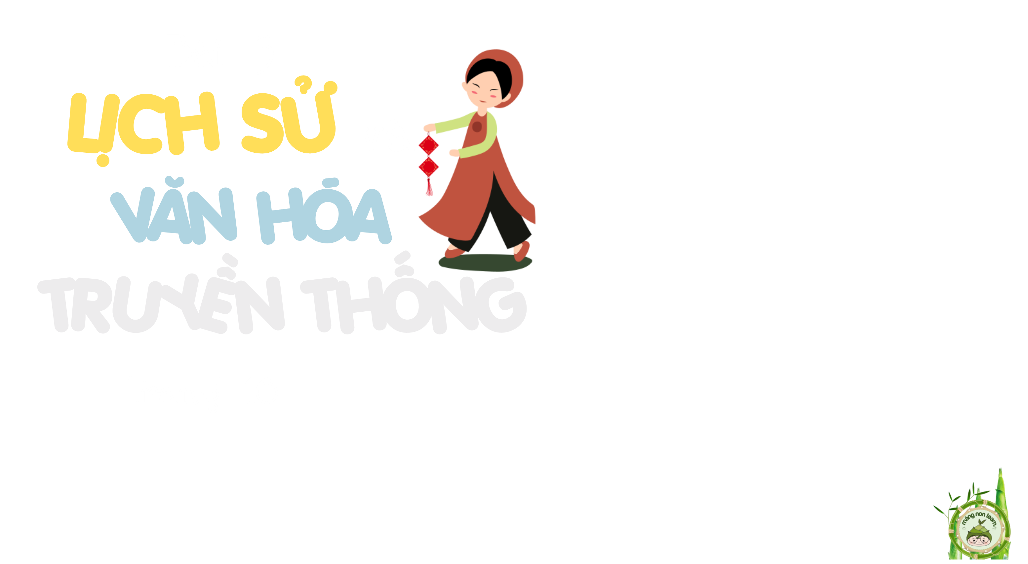





















Slide 2

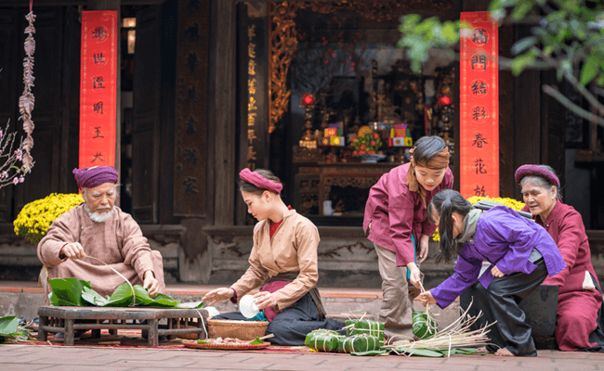

Slide 3

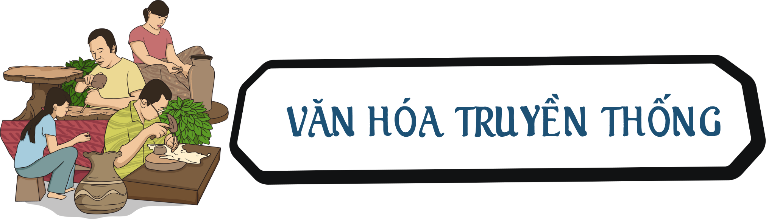


Slide 4


Đọc thông tin và dựa vào Tài liệu giáo dục địa phương lớp 4, em hãy:
  Kể tên một số phong tục, tập quán, nhà ở, lễ hội và món ăn ở địa phương em.
  Giới thiệu với bạn về một loại trang phục, một món ăn hoặc một lễ hội tiêu biểu ở địa phương em

Slide 5
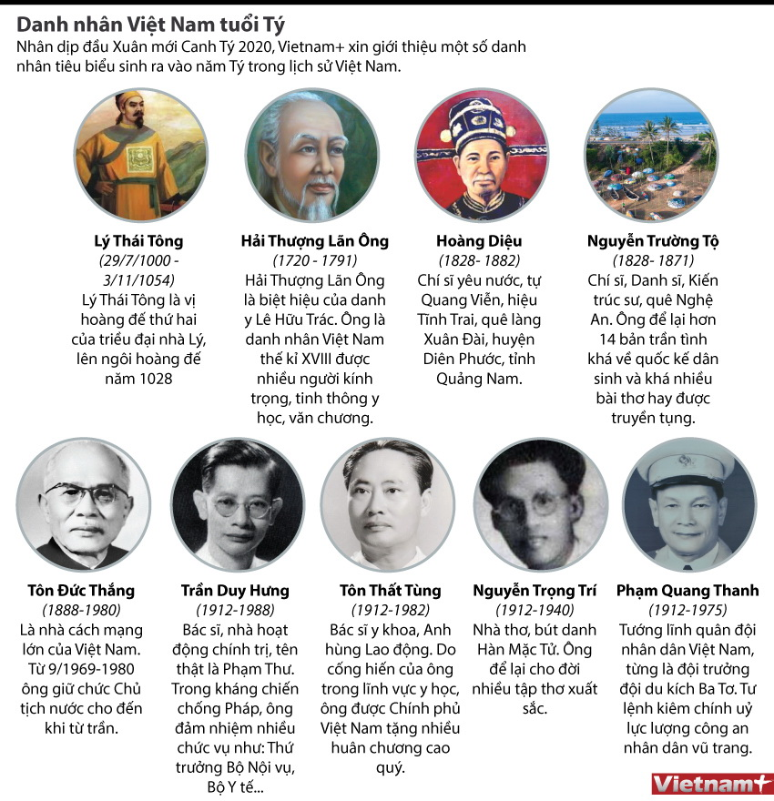
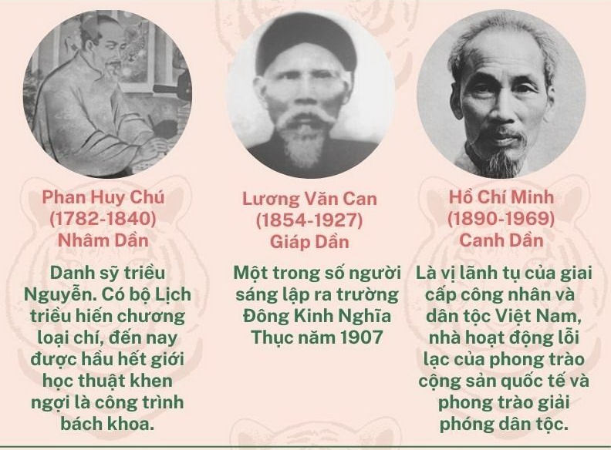
Một số danh nhân tiêu biểu

Slide 6


Slide 7

Lĩnh vực | Tên gọi | Mô tả
Lễ hội | Lễ hội Gióng | Các nghệ nhân mặc trang phục truyền thống cầm 1 chiếc cồng, chiêng đánh theo nhịp điệu.
Món ăn | Cốm | Món thịt trâu được chế biến sạch sẽ, tẩm ướp gia vị và treo lên gác bếp đến khi khô lại.
Phong tục, tập quán | Phong tục ăn trầu của người lớn tuổi | Dùng miếng vôi quét lên lá cau và nhai đến khi nào ra màu đỏ
Trang phục | Áo dài | Chiếc khăn trắng thắt trên đầu, (áo ngắn) có độ dài vừa chấm eo lưng; Áo chùng, tương tự như áo ngắn nhưng được kéo dài xuống ngang đầu gối, phía dưới hơi xoè rộng, hai vạt áo buông tự do, tạo cảm giác mềm mại (ngày nay thường chỉ thấy trong các lễ hội); Yếm; Váy, gồm hai phần chính là cạp váy và chân váy, cạp váy có màu sắc rực rỡ, được dệt rất công phu và là bộ phận nổi bật trên trang phục; Bộ tênh (khăn thắt ở eo) và đồ trang sức

Slide 8


